Slide 1
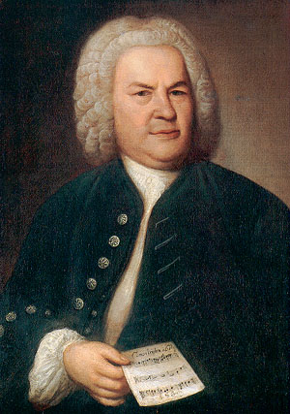
Johann Sebastian
Bach
von Koschina Anna, 10-A

Slide 2
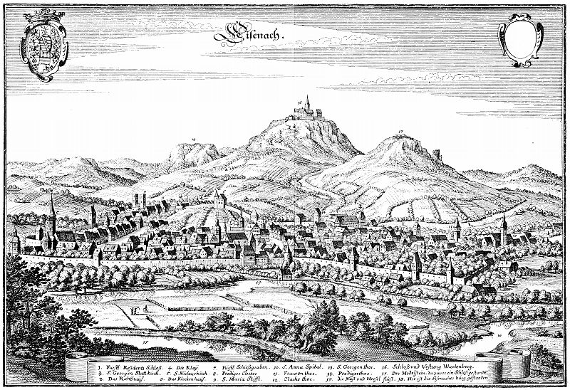
Johann Sebastian Bach wurde 1685 in der Stadt Eisenach in Thüringen geboren. Er war das achte Kind vom Hofmusiker Johann Ambrosius Bach, und seiner Frau Elisabeth.
Eisenach um 1647

Slide 3
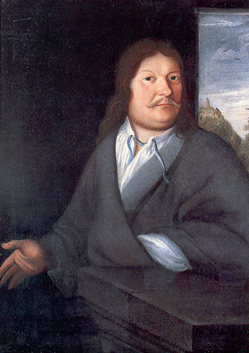
1695, mit fast zehn Jahren, war Bach Vollwaise. Erst starb seine Mutter. Ein halbes Jahr später heiratete der Vater wieder, aber schon zwei Monate nach der Hochzeit starb auch er.
Johann Ambrosius Bach,
Vater von Johann Sebastian Bach

Slide 4
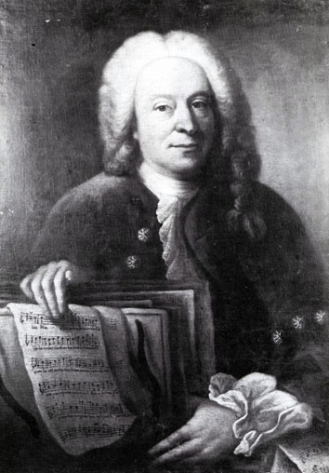
Da die Witwe die Kinder nicht ernähren konnte, nahmen Die Verwandten sie zu. Johann Sebastian kam zu seinem ältestem Bruder Christian. Dort besuchte Bach die Lateinschule und erhielt eine solide Ausbildung in alten Sprachen, Logik, Mathematik, Rhetorik, Theologie und Musik. Mit 14 Jahren verließ er die Schule als zweitbester Schüler.
Johann Christian Bach,
Bruder von Johann Sebastian Bach

Slide 5
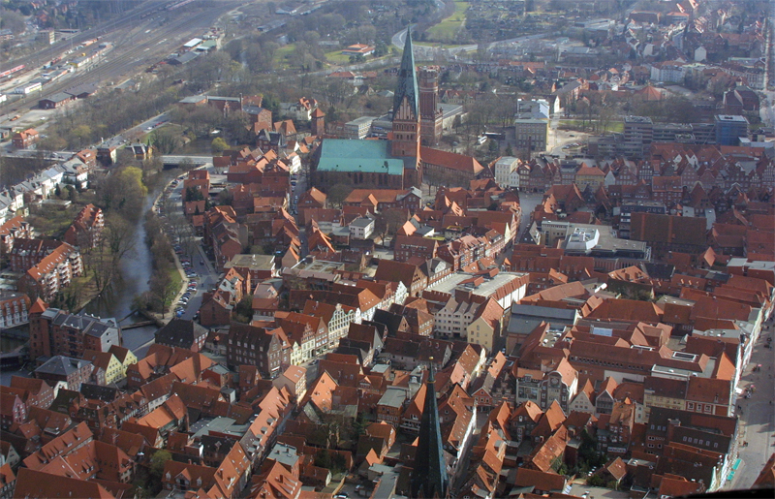
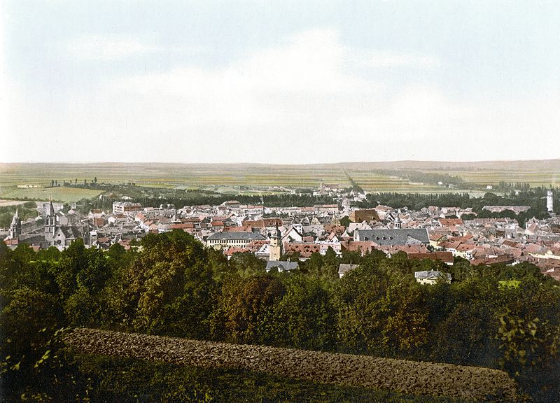
Die Familie des Bruders wurde grösser, und Johann Sebastian konnte dort nicht länger bleiben. Im Jahr 1700 mache Bach sich zusammen mit einem Freund zu Fuß auf den Weg nach Lüneburg, das 300 Kilometer entfernt war. Dort hörte er einige der bekanntesten Organisten seiner Zeit spielen, und seit 1703 arbeitete er zuerst als Organist, und dann als Leiter des Chors in Arnstadt.
Lüneburg
Arnstadt

Slide 6
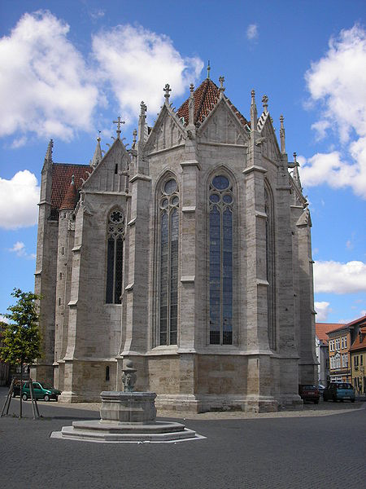
1706 bekam er die Stelle das Organisent der Kirche St. Blasius in Mühlhausen. Im Oktober 1707 heiratete er seine Cousine Maria Barbara. Auch in Mühlhausen bleib er nicht lange.
Kirche St. Blasius in Mühlhausen

Slide 7
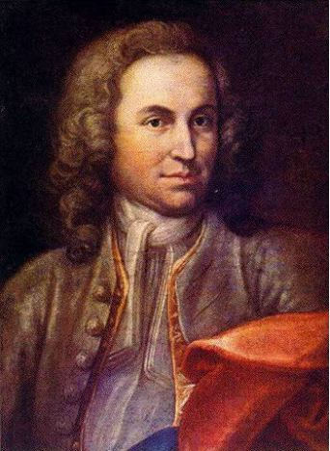
Als am Hof des Herzogs von Sachsen in Weimar die Organistenstelle frei wurde, fuhr er dorthin. Er machte dort seine Karriere: Bach wurde Konzertmeister der Weimarer Hofkapelle.
Bach als Konzertmeister in Weimar

Slide 8
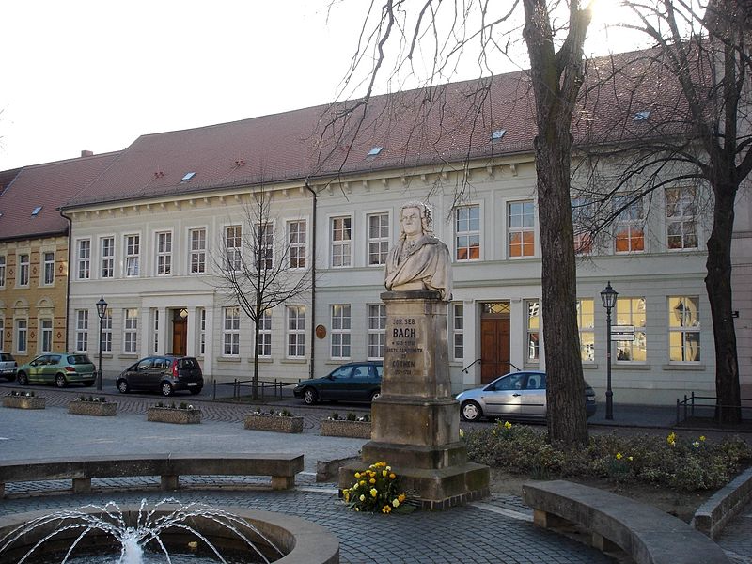
Später wurde er Kapellmeister bei dem Fürsten Leopold von Anhalt-Köthen. Aber in Köthen erlebte er nicht nur glückliche Stunde: Im Juni 1720 starb plötzlich Maria Barbara. Im Dezember 1721 heiratete Bach Anna Magdalena Wilcken.
Bachhaus in Köthen

Slide 9
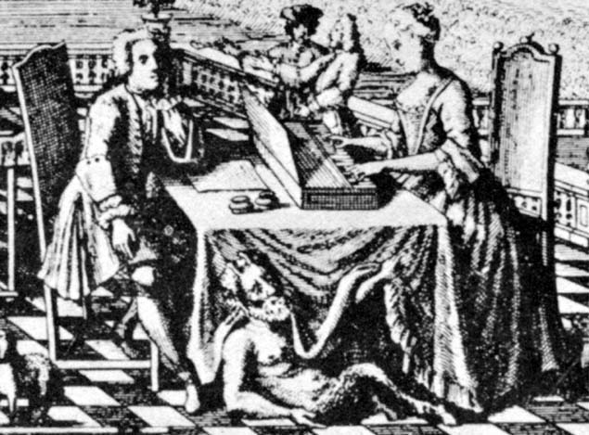
Anna Magdalena war nur sieben Jahre älter als Bachs ältestes Kind aus erster Ehe. Die führte nicht nur den Haushalt, sie war auch Sängerin tätig.
Johann Sebastian und seine Frau Anna Magdalena, 1736

Slide 10
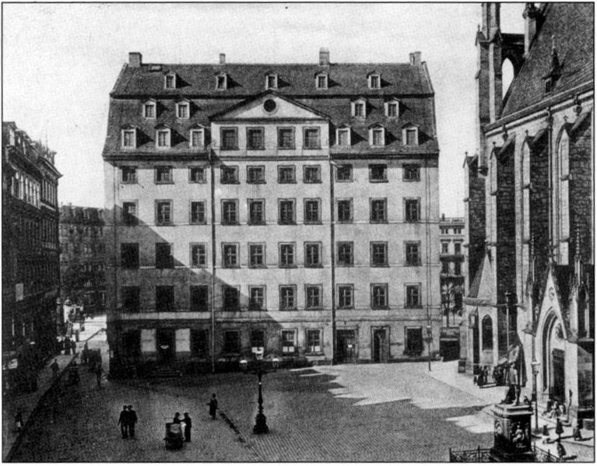
In dieser Zeit hatte Bach seinen größten beruflichen Erfolg: Im Jahr 1723 wurde er Thomaskantor in Leipzig. In Leipzig entstanden seine großen religiösen Werke.
Fotografie der Thomasschule in Leipzig von 1896

Slide 11
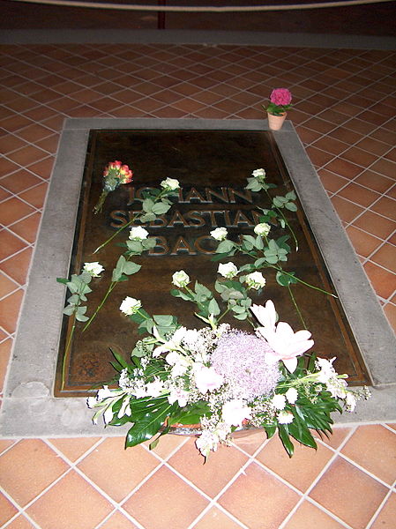
In den letzten zehn Jahren seines Lebens verschlechterte sich Bachs Augenlicht. Bach starb am 28. Juli 1750.
Grab Johann Sebastian Bachs in der Thomaskirche

Slide 12
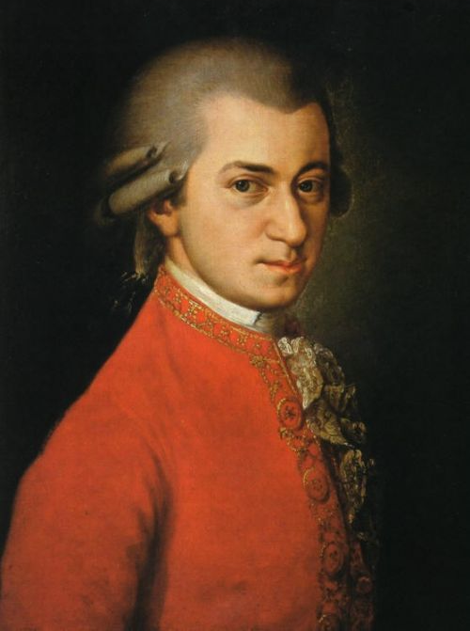
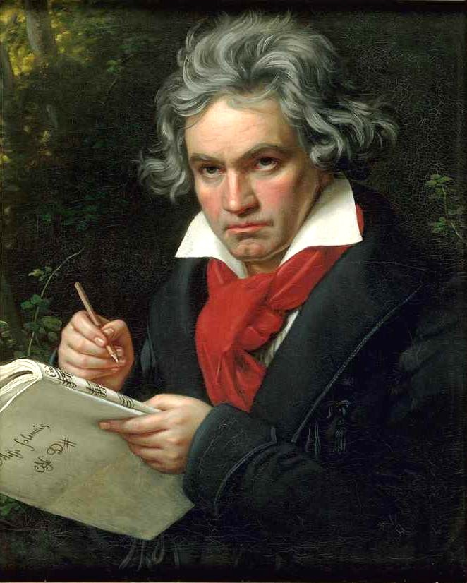
Seine Musik geriet danach sehr bald in Vergessenheit. Einige wenige Komponisten, wie Wolfgang Amadeus Mozart oder Ludwig van Beethoven, verehrten ihn.
Wolfgang Amadeus Mozart
Ludwig van Beethoven

Slide 13
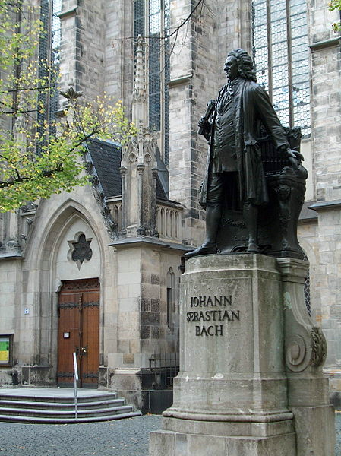
Er ist heute ein großes musikalisches Genie, dessen Musik spätere Komponisten wesentlich beeinflusst hat.

